Slide 1
Grundlagen Datenmanagement
- 2h -
Nina Hauser, Thomas Handke, Frie Preu, CorrelAid e.V., 2021. Lizenz: CC BY 4.0
Notes:
Zielgruppe: Datenanalyst:innen und NPO-Vertreter:innen
Tempo: langsamer

Slide 2
Wer wir sind
Frie
Wir sind ein deutschlandweites Netzwerk von über 1,700 Datenwissenschaftler:innen, die die Welt durch und mit Daten verbessern wollen.
#MetaWeltretter

Slide 3
Unsere Mission
PROJEKTE
Wir führen pro-bono Datenanalyseprojekte für gemeinnützige Organisationen durch.
BILDUNG
Wir vernetzen engagierte sozial denkende Datenanalyst:innen und bieten ihnen Möglichkeiten ihr Wissen anzuwenden und zu erweitern.
DIALOG
Wir treten in den Dialog über den Wert und Nutzen von Daten und Datenanalysen für das Gemeinwohl

Slide 4
Inhalte
Themen | Methodik | Zeitaufwand
Grundlagen Datenmanagement |  | 45 Min
Q&A |  | 15 Min
Übung Excel |  | 45 Min
Q&A |  | 15 Min
Legende:
Input von CorrelAid
Diskussion im Plenum
Arbeit mit Coaches
Peer.-to-Peer Austausch
Externer Input

Slide 5
Lernziele
Teilnehmer:innen kennen typische Datenquellen in gemeinnützigen Organisationen
Teilnehmer:innen kennen Möglichkeiten der Datenspeicherung
Teilnehmer:innen kennen grundlegende Konzepte der Datenqualität und Datenstrukturierung
Teilnehmer:innen können die theoretischen Konzepte in der Praxis mit Excel umsetzen
Teilnehmer:innen kennen weiterführende Ressourcen

Slide 6
Datenquellen in sozialen Organisationen

Slide 7
Manchen Organisationen geht es so…
Daten
Daten
Daten
Daten
Daten
Daten
Daten

Slide 8
…anderen so:
❓

Slide 9
Wie sehen Daten aus?
Beobachtungen → Zeilen
Variablen: enthalten Werte → Spalten
Werte → Zellen
email | kampagne | gelesen
joe@ex.org | a | 1
joe@ex.org | a | 0
jane@ex.org | b | 1
jane@ex.org | b | 1
Daten können auch unstrukturiert (Bilder, Text, Audio) oder semi-strukturiert (z.B. XML, JSON) vorliegen. Wir fokussieren uns hier auf tabellarische Daten (strukturiert).
Notes:
Wie sehen daten aus?

Slide 10
Es gibt Daten, die bereits existieren, und solche, die für Euch nützlich sind
Existierende
Daten
Nützliche
Daten
Eigene Daten
Besonders nützlich sind Daten, die bei operativen Vorgängen sowieso entstehen – z.B. Kontaktformulare, E-Mails, Chats, …
Öfftl. Daten
Notes:
Und wo fallen sie an?

Slide 11
Daten können gezielt erhoben, operational gesammelt oder recherchiert werden
Erhebungsdaten
Operationsdaten
Externe Daten
Umfragen, Beobachtungen, Registrierungsdaten, …
Websites (Cookies), E-Mails, Chats, Social Media, Portale…
Öffentliche Daten, Daten anderer NPOs, Studien, …
Auswahlfreiheit
Flexibilität
Preiswertigkeit
Unverfälschtheit
Preiswertigkeit
Neutralität
Kosten der Erhebung
Zeitintensität
Zugriff
Privatsphäre u. DSGVO
Generalität
Intransparenz

Slide 12
Datenquellen bei CorrelAid
Operationsdaten
Slack, Newsletter, Social Media Daten, Projektbewerbungen, Projekt-Metadaten, …
Externe Daten
Erhebungsdaten
Daten zum Digitalreport
Projektfeedback-umfrage
Notes:
Daten liegen in unterschiedlichen Formaten vor
Wir nutzen nicht viele externe Daten, aber können für euch relevant sein (z.B. rahmenbedingungen von öffentlicher Seite aus, open data etc)
Herausforderung :viele Tools wo Daten anfallen, wie kann man Daten abfragen?

Slide 13
Exkurs: (Web-)APIs
Einfache Erklärung
Eine API ist eine Programmierschnittstelle, die die Kommunikation zwischen verschiedenen Softwarekomponenten ermöglicht. Sie erlaubt Euch beispielsweise Text von einer Applikation in eine andere zu kopieren. Wenn Ihr eine Webseite im Netz öffnet, dann sendet Ihr über eine Web-API eine Anfrage an einen Web-Server. Server sind Computer, die Anfragen verarbeiten und – in diesem Fall - Daten über eine Internet- oder Kabelverbindung an Euren Computer zurücksenden, auf die Ihr dann zugreifen könnt.
Komplexe(re) Erklärung
Eine API (Application Program Interface) ist ein Regelwerk aus Routinen, Protokollen und Tools, das den Bau von Softwareanwendungen ermöglicht. Bei Web-APIs handelt es sich um ein Interface, mit dem über eine HTTP/HTTPS-Abfrage mit einem Authentifizierungssystem GET (anfragende) und POST (schreibende) Befehle über einen Client (Web Browser) auf einem Server ausgeführt werden können. Web-Daten sind normalerweise in JSON oder XML verpackt.
Quellen: Amanda Kothalawale, “What is an API? How does it work?”, Medium, 06.08.2020.

Slide 14
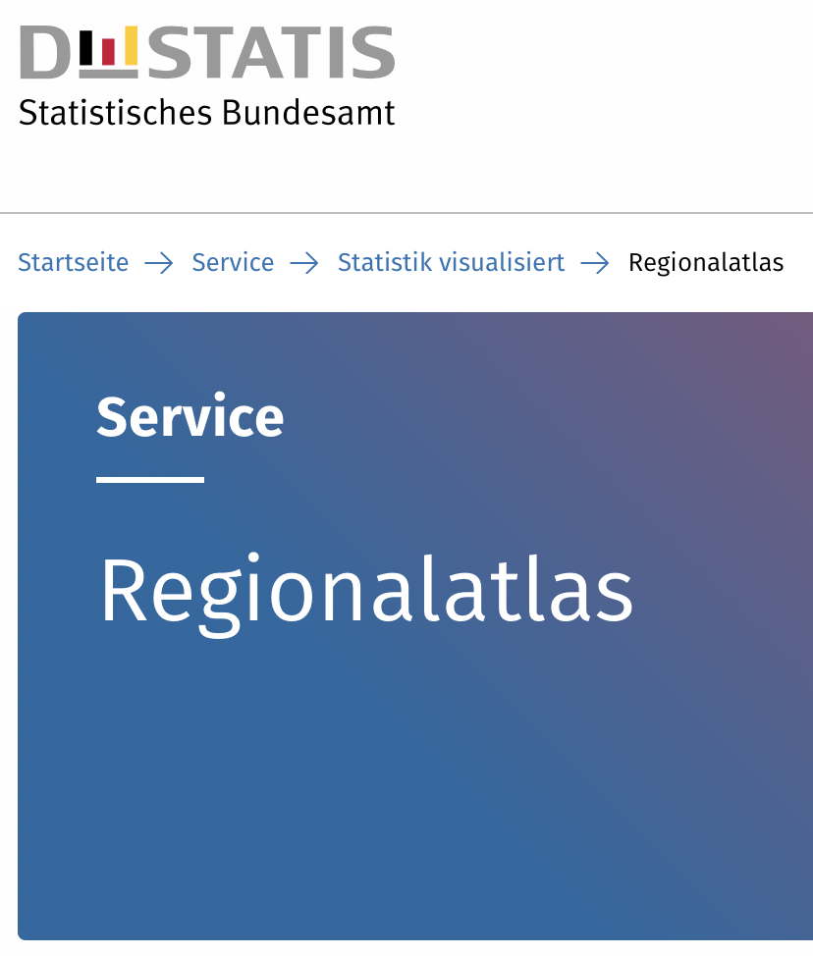
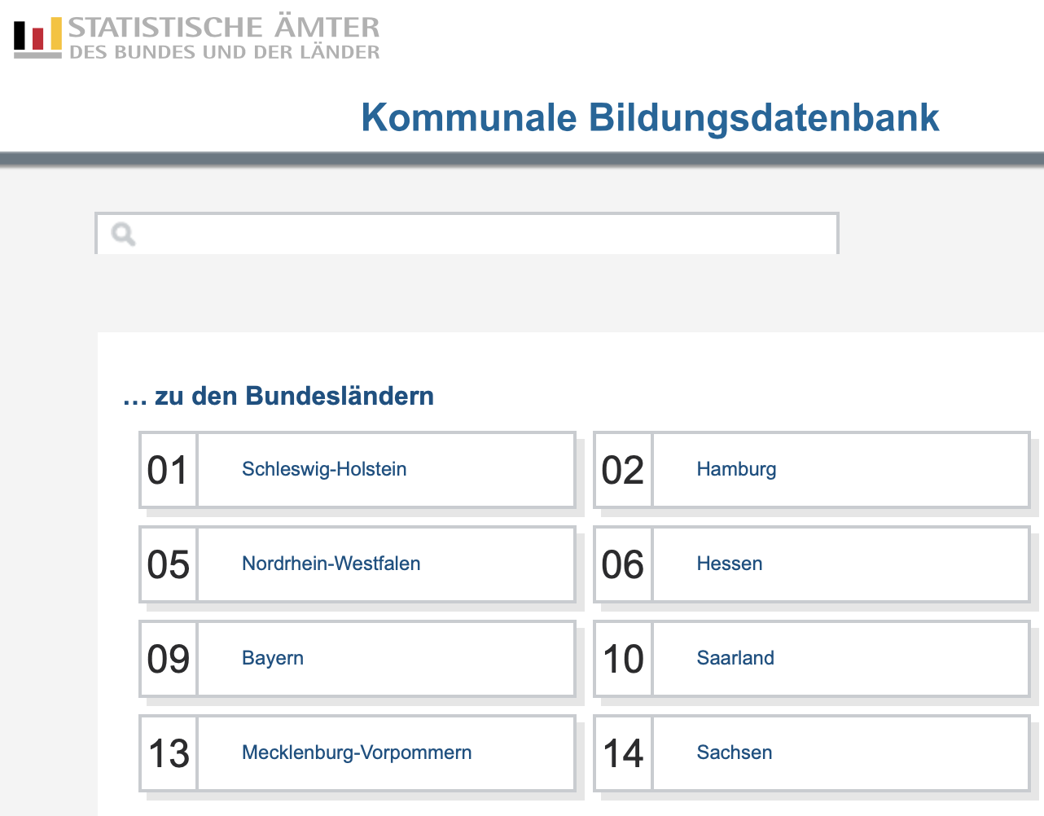
Exkurs: Öffentliche Datenquellen
Daten der Statistischen Ämter des Bundes und der Länder (mit API)
Daten Deutschlands zu den Zielen für nachhaltige Entwicklung
Daten zu Bildung und der Bevölkerung (Zensus/Mikrozensus)
Quellen: Statistische Ämter des Bundes und der Länder

Slide 15
Übung
Welche Datenquellen gibt es in eurer Organisation? Wie liegen sie vor? Wie könnt ihr auf sie zugreifen?
- 2 min -

Slide 16
Datenspeicherung

Slide 17
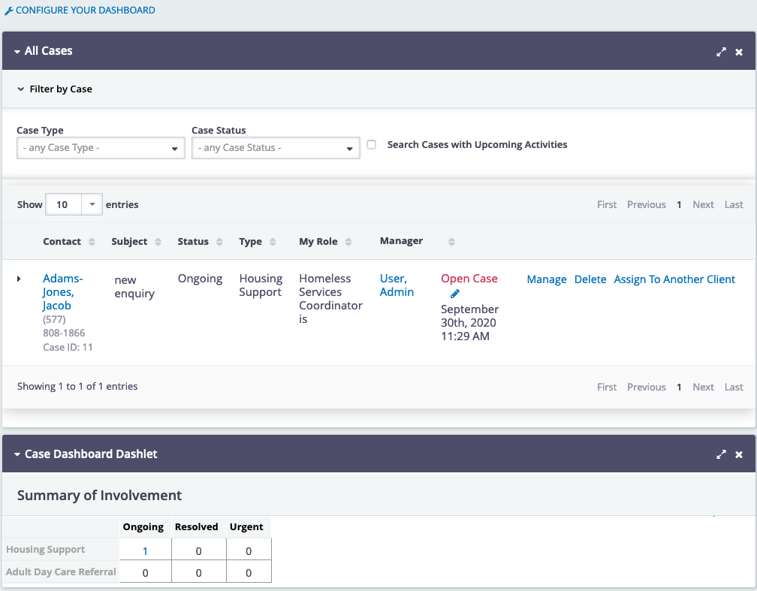
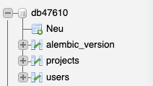
Exkurs: Was ist eine Datenbank?
🧑‍💻
Begriff | Funktion | Beispiel
Datenbankanwendung | Benutzeroberfläche (“GUI”) zur Datenpflege | Mitgliederverwaltung, CRM (CiviCRM), Bestellsoftware, (Microsoft Access)
Datenbankmanagementsystem (DBMS) | Schnittstelle zw. Anwendung und Daten Daten anlegen, überschreiben und löschen Metadaten (“Schema”) Backup ... | PostgreSQL, MySQL, MariaDB, Oracle, (Microsoft Access)
Datenbank (DB) | Speicherung zusammengehöriger Daten im DBMS | Datenbank “projekte” in CorrelAid-PostgreSQL
Mehr Infos: https://de.wikipedia.org/wiki/Datenbank

Slide 18
Optionen zur Datenspeicherung
lokale Excel-Dateien
selbst gehostete Tools, z.B. CiviCRM, KoboToolbox, SQL Datenbank
fremd gehostete Tools, z.B. Google Sheets, Salesforce, Seatable, gehostetes CiviCRM, KoboToolbox, gehostete SQL Datenbank

Slide 19
Evaluationskriterien
Source-Faktor
Flexibilität/Open-
Source-Faktor
Datenschutz- und Sicherheit
Zeitaufwand
Kosten

Slide 20
Lokale Excel-Dateien*
Vorteile
einfach zu bedienen, vertraut
Kombination mit MS Access möglich
einfach zu teilen, z.B. via Email
keine zusätzlichen Kosten, wenn Office Lizenzen vorhanden
Nachteile
keine fest definierten Datenstrukturen
keine automatisierten Abfragen, da keine Programmierschnittstelle vorhanden
eignet sich nicht zur Datenweiterverarbeitung in anderen Tools wenn primär zur Dateneingabe / Datendarstellung genutzt
kollaboratives/gleichzeitiges Arbeiten nicht möglich
*Super Open-Source-Alternative: Libre Office!

Slide 21
Selbst gehostete Tools
Vorteile
Datenhaltung auf eigenen Servern --> Datenschutz gewahrt
eigene Anpassungen möglich (v.a. bei Open Source Tools)
weniger Abhängigkeit von Anbietern (insb. hinsichtlich Preismodellen, Features)
große Auswahl an spezifischen Open Source Tools
😎
Nachteile
initialer Aufwand hoch / (meistens) technische Expertise benötigt
Wartungs- und Serverkosten / Zeitaufwand
selbst verantwortlich für Datensicherheit!
keine Garantie, dass Open Source Software weiterentwickelt wird
kein garantierter Support

Slide 22
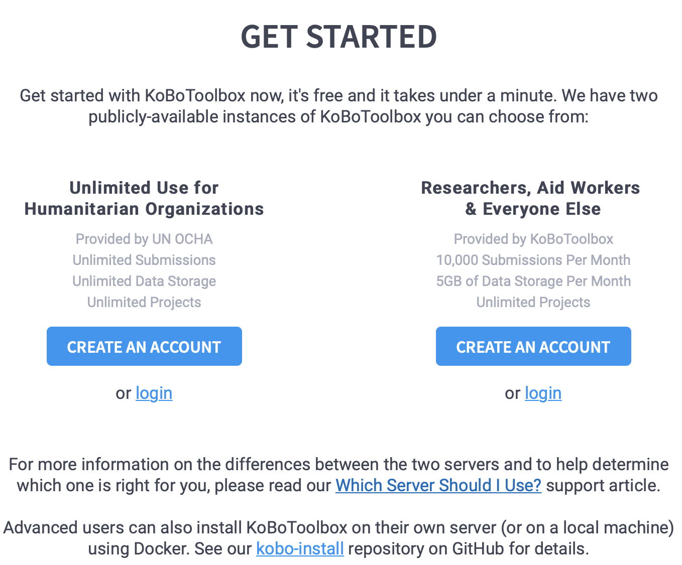
Beispiel
Nutzerfreundliches Design
Diverse Formatfunktionalitäten
Kollaborationsmöglichkeiten
Exportformate und API
SSL Integration
Online und offline
Desktop und mobil
Open Source (Code)
Notes:
SSL = Zertifikat für Datenverschlüsselung
Irland Server DSGVO konform nutzbar

Slide 23
Fremd gehostete Tools
Vorteile
praktisch: kein Aufwand für Wartung / Ersteinrichtung
meistens (guter) Support / Updates
meistens Rabatte für gemeinnützige Organisationen (stifter-helfen oder selbst anfragen)
Nachteile
Preismodelle (kostenlose Pläne stoßen häufig schnell an Grenzen)
Datenweitergabe
technische Abhängigkeit
Problem des Serverstandorts

Slide 24
Datenschutz und -sicherheit
Datenschutz
Was für Daten werden gespeichert?
Rechtsgrundlage für die Datenverarbeitung
Serverstandort
Auftragsdatenverarbeitung
Datenschutzerklärung
Datensicherheit
physische Zugangskontrolle
Verschlüsselung
Passwortmanagement
Benutzerverwaltung

Slide 25
Evaluationskriterien
Source-Faktor
Flexibilität/Open-
Source-Faktor
Datenschutz- und Sicherheit
Zeitaufwand
Kosten

Slide 26
Evaluation: Für kleine Datensätze, die nur selten Updates benötigen, ist oft auch Excel ausreichend
Excel
Datenbankmanagementsystem
Excel bietet als kostengünstiges Office-Tool eine gute Möglichkeit kleine Datensätze, an denen nur eine oder sehr wenige Personen arbeiten, abzubilden.
Bei Datensammlungen, die organisationsweit genutzt werden und regelmäßig angepasst werden, lohnt sich die Anschaffung einer Datenbanklösung.
Onlineversionen ermöglichen Kollaborationen
Geringe Zugangshürden für versch. Nutzer:innen
Integration mit fast allen Tools
Kostengünstige Anschaffung
I.d.R. fortgeschrittene Schutz- und Nutzungsrechte
Komplexe Abfragen möglich
Automatisierung von Reportprozessen
Verschiedene Datenansichten
Umfangreiche Eingabekontrolle
Rudimentäre Eingabekontrolle
Schutz- und Nutzungsrechte oft nicht ausreichend
Geringes Automatisierungspotenzial für Reports
Funktionalitäten begrenzt
Schnittstellen zur Toolintegration notwendig
Umfangreiche Planung nötig
Hoher Kostenfaktor
Verwaltung- und Maintenance-Anforderungen hoch

Slide 27
Evaluation: MS Access als Kompromiss
MS Access* ist eine dateibasierte Datenbank- und Entwicklungsumgebung, die eine graphische Benutzeroberfläche mit relationalen Datenbanksystem kombiniert
Graphische Benutzeroberfläche
Benutzer:innenrollen können vergeben werden
Relationale Datenbanksysteme
Dateibasiert -> für viele gleichzeitige Nutzer:innen nicht geeignet
Lizenzen werden benötigt (bis zu zehn für NPOs kostenlos)
Nur auf Windows PC nutzbar
*Open Source Cross-Platform Alternative: LibreOffice Base

Slide 28
Übung: 5 Minuten
Source-Faktor
Flexibilität/Open-
Source-Faktor
Datenschutz- und Sicherheit
Zeitaufwand
Kosten
Daten: wie komplex sind eure Daten? Wie viele Daten fallen bei euch an und wie oft?
Kosten vs. Zeitaufwand: Habt ihr finanzielle und zeitliche Ressourcen um einen eigenen Server zu unterhalten?
Kosten vs. Flexibilität: lohnt sich ein Abo-Modell von einem extern gehosteten Tool (insb. in Bezug auf User-Management)? Bieten gehostete Tools alles, was ihr benötigt? Reichen evtl. auch Workarounds mit vorhandenen Tools (z.B. Excel und eine in Deutschland gehostete Cloud)?
Datenschutz- und Sicherheit vs. Zeitaufwand: Arbeitet ihr mit personenbezogenen Daten? Könnt ihr wählen, auf welchem Server eure Daten gespeichert werden? Habt ihr personelle Ressourcen um einen eigenen Server zu unterhalten?
...

Slide 29
Datenqualität

Slide 30
Was ist Datenqualität?
“fit for use”: Daten haben eine hohe Qualität, wenn sie für euch “funktionieren”
Notes:
Kein fixes Kritierum
Sollte im Team diskutiert und erarbeitet werden

Slide 31
Kriterien für Datenqualität
Korrektheit
Konsistenz
Vollständigkeit
Daten müssen mit der Realität übereinstimmen
Ein Datensatz darf in sich und zu anderen Datensätzen keine Widersprüche aufweisen
Datensatz muss alle notwendigen Attribute enthalten.
Aktualität
Alle Datensätze müssen jeweils dem aktuellen Zustand der abgebildeten Realität entsprechen.
Redundanzfreiheit
Einheitlichkeit
Zuverlässigkeit
Keine Dubletten („Duplicates“)
Einheitliche Strukturierung der Informationen eines Datensatzes
Die Entstehung der Daten muss nachvollziehbar sein
Zusätzliche Kriterien: Genauigkeit, Relevanz, Verständlichkeit, Eindeutigkeit
Quelle: Martin Bayer in Gute Daten – schlechte Daten in Computerwoche, 12.10.2011, abgerufen unter dieser URL am 29.04.2021

Slide 32
Wie könnt ihr eure Datenqualität erhöhen?
Datenstrategie
Datenerhebung
Datenspeicherung
Datenauswertung

Slide 33
Wie könnt ihr eure Datenqualität erhöhen?
Datenerhebung/-generierung
Durch Maßnahmen bei der Datenerhebung/-generierung könnt ihr die Korrektheit, Konsistenz, Zuverlässigkeit und Einheitlichkeit eurer Daten erhöhen.
Datenstrukturierung
Wie und in welcher Struktur ihr eure Daten abspeichert / ablegt, beeinflusst, wofür ihr sie später ohne großen Aufwand nutzen könnt
“fit for use”: Daten haben eine hohe Qualität, wenn sie für euch “funktionieren”

Slide 34
User Entry Control - Umfragen
Wenn möglich, formuliert Fragen geschlossen (90% / 10% Daumenregel)
Benutzt einheitliche Skalen
Konsistenz
Einheitlichkeit
Zuverlässigkeit
Link zur Umfrage: https://ee.correlaid.org/x/MxHPcjaJ

Slide 35
User Entry Control - Umfragen
Je nach Tool gibt es viele Möglichkeiten zur User Entry Control
Konsistenz
Zuverlässigkeit
Einheitlichkeit
Link zur Umfrage: https://ee.correlaid.org/x/MxHPcjaJ

Slide 36
User Entry Control - Umfragen
Datenvalidierungen verhindern unrealistische / objektiv unmögliche Eingaben
Konsistenz
Korrektheit
Zuverlässigkeit
Link zur Umfrage: https://ee.correlaid.org/x/MxHPcjaJ

Slide 37
User Entry Control - Umfragen
Die offene Frage wird nur bei “sehr unzufrieden” oder “unzufrieden” angezeigt
Fragelogik: Zeigt Fragen nur an, wenn sie auch relevant für die beantwortende Person sind
Mehr zum Thema User Entry Control in Excel in der Übung!
Konsistenz
Korrektheit
Zuverlässigkeit
Link zur Umfrage: https://ee.correlaid.org/x/MxHPcjaJ

Slide 38
Übung

